Slide 1

1
5
2
3
4
LUCKY STAR
pipi

Slide 2




Câu 1: Hình có 4 cạnh bằng nhau và bốn góc bằng nhau là hình gì?
Bạn được thưởng 1 viên kẹo
Hình vuông
GO HOME

Slide 3
Câu 2: Hình nào có các cạnh đối bằng nhau và song song với nhau?
Bạn được thưởng 3 viên kẹo
Hình thoi, hình vuông, hình chữ nhật, hình bình hành
GO HOME

Slide 4

Câu 3: Công thức tính diện tích hình thang cân là gì?
Bạn được thưởng 1 viên kẹo
S = $\frac{1}{2}$(a + b)h
GO HOME

Slide 5
Câu 4: Tam giác cân có mấy đường chéo bằng nhau?
Bạn được thưởng 1 tràng pháo tay
Tam giác không có đường chéo
GO HOME

Slide 6
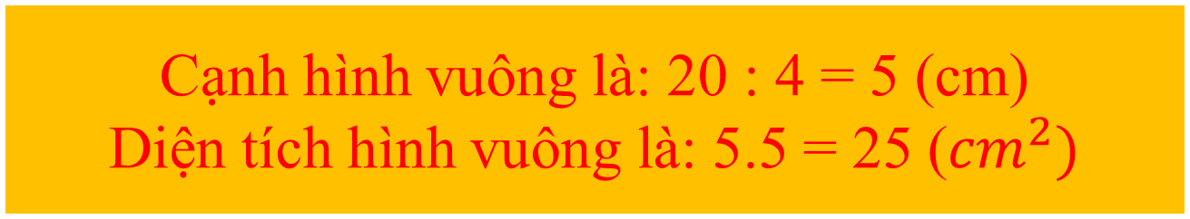
Câu 5: Một hình vuông có chu vi là 20cm. Hỏi diện tích của hình vuông đó là bao nhiêu?
Bạn được thưởng 3 viên kẹo
Cạnh hình vuông là: 20 : 4 = 5 (cm)
Diện tích hình vuông là: 5.5 = 25 (${cm}^{2})$
GO HOME

Slide 7
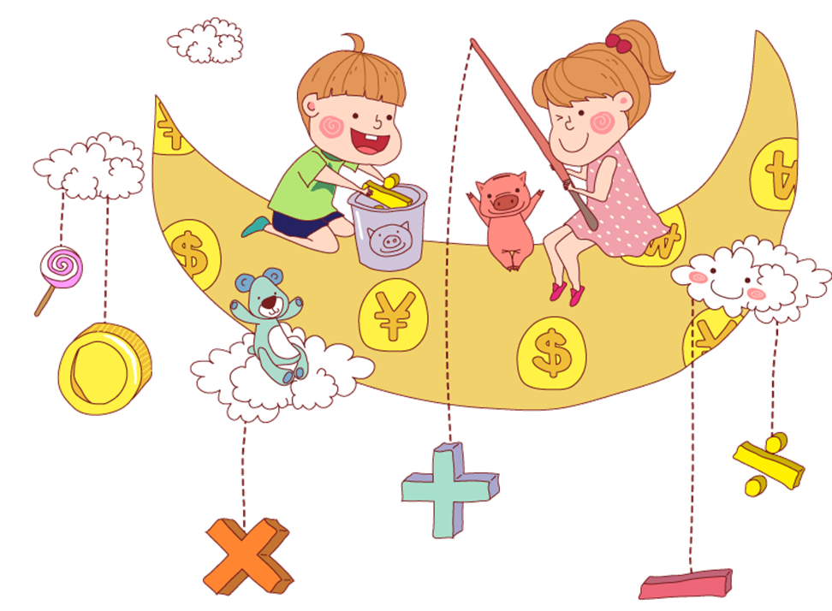

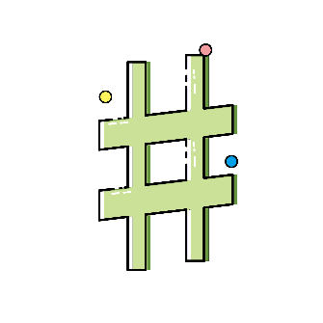
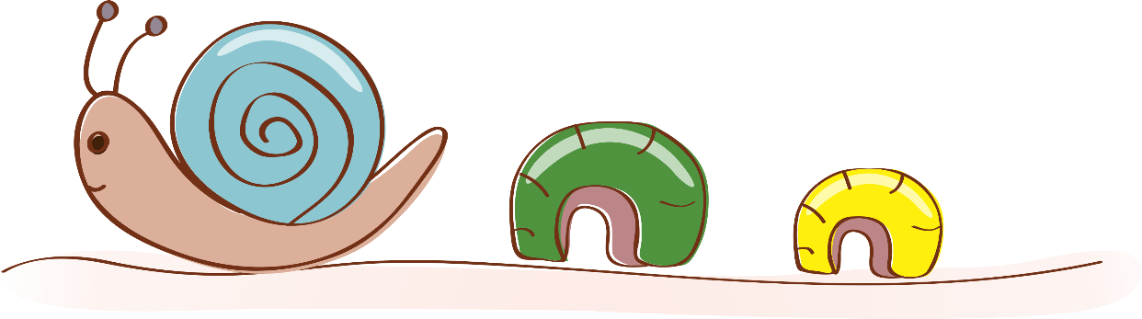
HÌNH HỌC 6
Tiết 53:
LUYỆN TẬP CHUNG (tt)

Slide 8
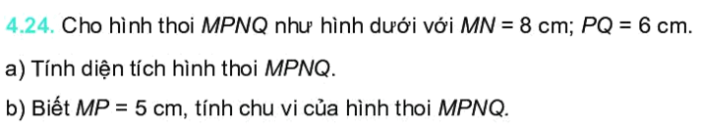
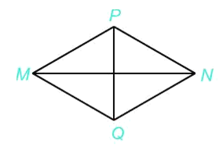
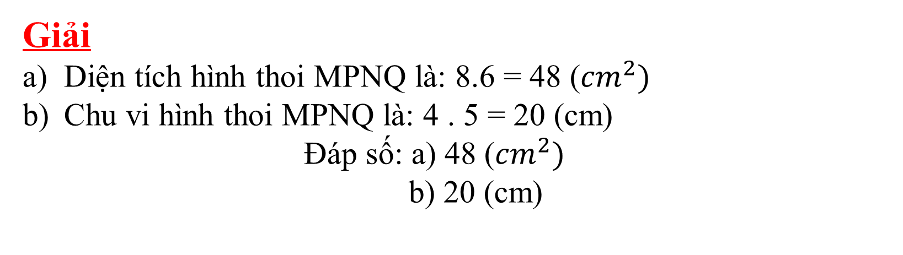
Hoạt động cá nhân
Giải
Diện tích hình thoi MPNQ là: 8.6 = 48 (${cm}^{2})$
Chu vi hình thoi MPNQ là: 4 . 5 = 20 (cm)
Đáp số: a) 48 (${cm}^{2})$
b) 20 (cm)

Slide 9
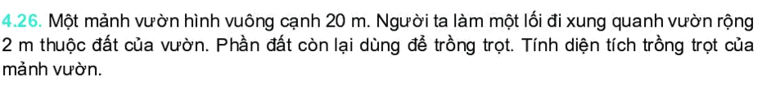
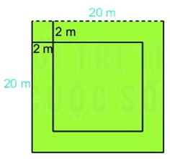
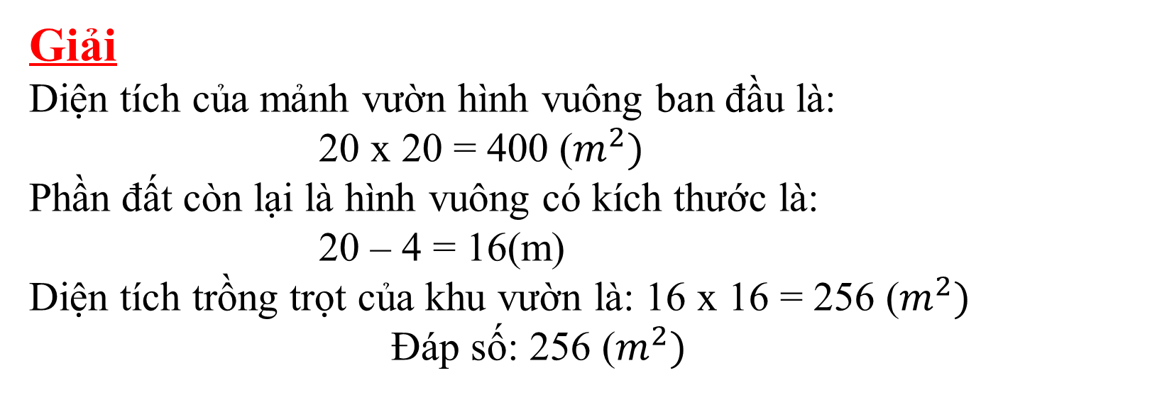
Hoạt động nhóm 2 HS
Giải
Diện tích của mảnh vườn hình vuông ban đầu là:
20 x 20 = 400 ($m^{2})$
Phần đất còn lại là hình vuông có kích thước là:
20 – 4 = 16(m)
Diện tích trồng trọt của khu vườn là: 16 x 16 = 256 ($m^{2})$
Đáp số: 256 ($m^{2})$

Slide 10
Hoạt động nhóm
Hoạt động
nhóm
(8 phút)
Mỗi thành viên suy nghĩ, làm bài trong 4 phút vào phiếu học tập
Thể lệ
Thảo luận nhóm và viết đáp án trong 4 phút
Cá nhân
Bài của nhóm
Cá nhân
Cá nhân
Cá nhân

Slide 11
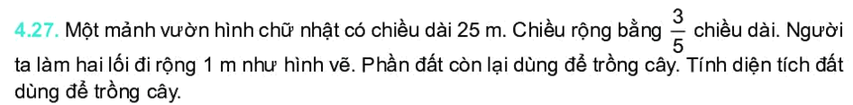
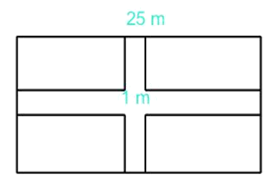


Slide 12
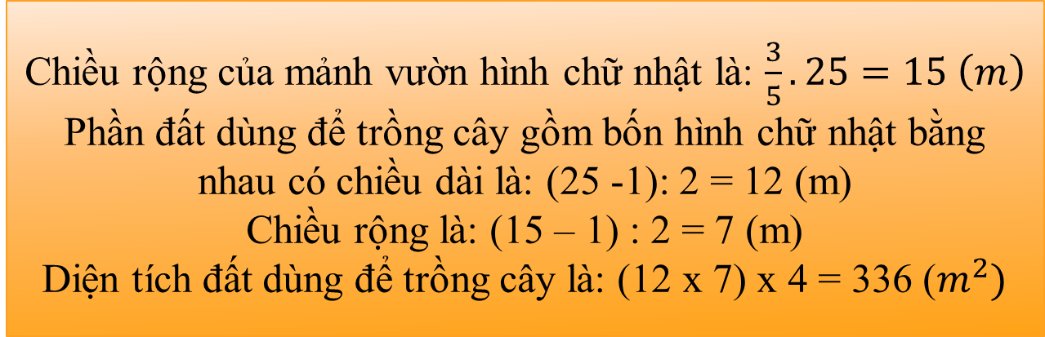
Cá nhân
Chiều rộng của mảnh vườn hình chữ nhật là: $\frac{3}{5}.25=15 \left(m\right)$
Phần đất dùng để trồng cây gồm bốn hình chữ nhật bằng nhau có chiều dài là: (25 -1): 2 = 12 (m)
Chiều rộng là: (15 – 1) : 2 = 7 (m)
Diện tích đất dùng để trồng cây là: (12 x 7) x 4 = 336 ($m^{2})$
Cá nhân
Cá nhân
Cá nhân

Slide 13




Hướng dẫn về nhà
Làm các bài tập còn lại trong SGK
Xem lại phần lý thuyết và các dạng bài tập đã làm.
Tiết sau: Ôn tập chương

